Slide 1
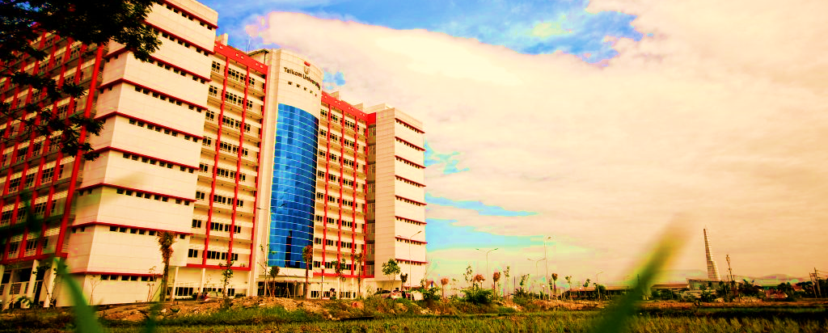


RUANG EIGEN
MUH1G3/ Matriks dan ruang vektor
FAKULTAS INFORMATIKA
Center of learning & open education Telkom university

Slide 2
Ruang Eigen
  Sub Pokok Bahasan
Definisi Nilai Eigen dan Vektor Eigen
Diagonalisasi Matriks
Orthogonal Matriks
Solusi Sistem Persamaan Diferensial
Beberapa Aplikasi Transformasi Linear
Uji Kestabilan dalam system dinamik
Optimasi dengan SVD pada pengolahan Citra
Sistem Transmisi
Dan lain-lain

Slide 3
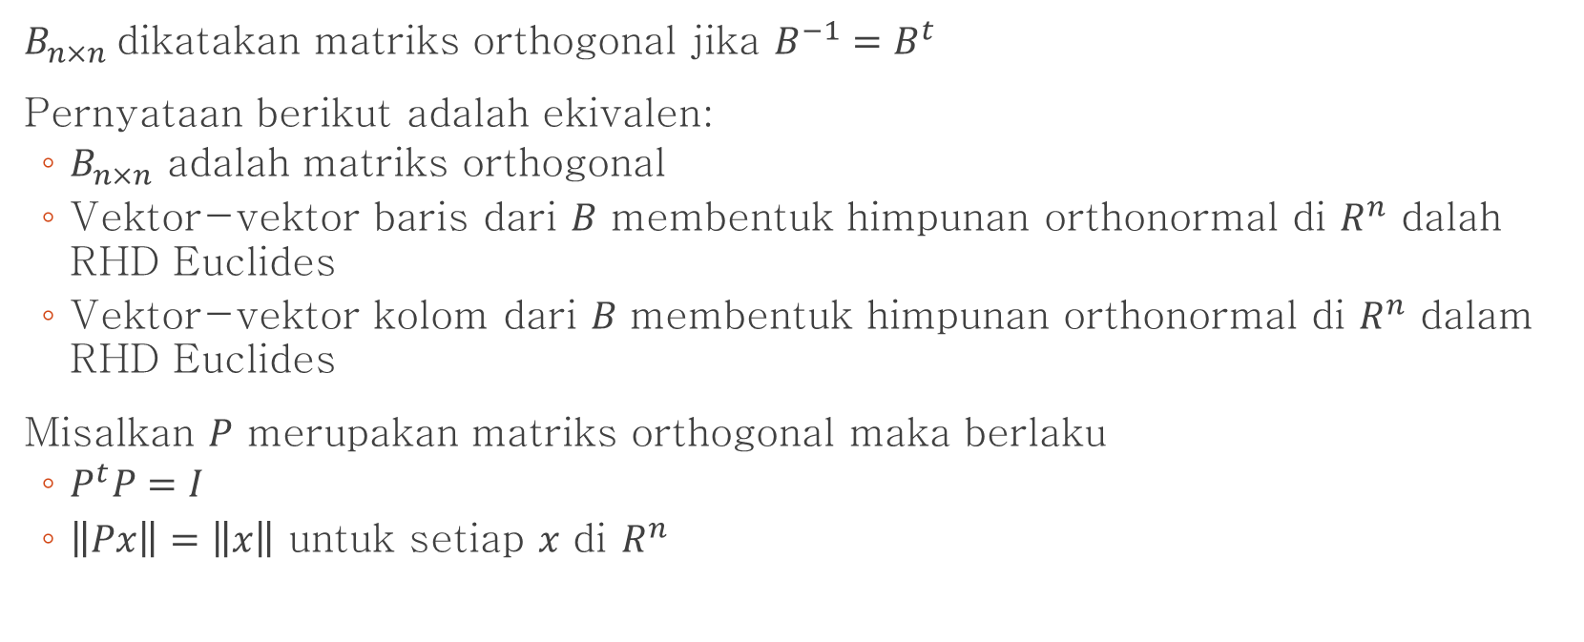
Matriks Orthogonal
$B_{n×n}$dikatakan matriks orthogonal jika $B^{−1}=B^{t}$
Pernyataan berikut adalah ekivalen:
  $B_{n×n}$ adalah matriks orthogonal
  Vektor-vektor baris dari $B$ membentuk himpunan orthonormal di $R^{n}$ dalah RHD Euclides
  Vektor-vektor kolom dari $B$ membentuk himpunan orthonormal di $R^{n}$ dalam RHD Euclides
Misalkan $P$ merupakan matriks orthogonal maka berlaku
  $P^{t}P=I$
  $\left\|Px\right\|=\left\|x\right\|$ untuk setiap $x$ di $R^{n}$

Slide 4
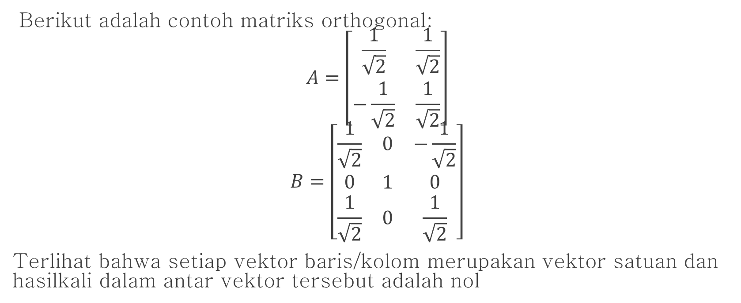
Contoh_4:
Berikut adalah contoh matriks orthogonal:
$$A=\left[\begin{matrix}\frac{1}{\sqrt{2}} & \frac{1}{\sqrt{2}} \\ −\frac{1}{\sqrt{2}} & \frac{1}{\sqrt{2}}\end{matrix}\right]$$
$$B=\left[\begin{matrix}\frac{1}{\sqrt{2}} & 0 & −\frac{1}{\sqrt{2}} \\ 0 & 1 & 0 \\ \frac{1}{\sqrt{2}} & 0 & \frac{1}{\sqrt{2}}\end{matrix}\right]$$
Terlihat bahwa setiap vektor baris/kolom merupakan vektor satuan dan hasilkali dalam antar vektor tersebut adalah nol

Slide 5
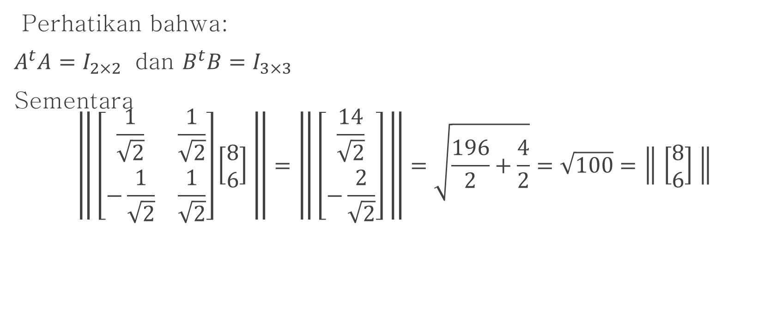
Contoh_4(2):
Perhatikan bahwa:
$A^{t}A=I_{2×2}$ dan $B^{t}B=I_{3×3}$
Sementara
$$\left\| \left[\begin{matrix}\frac{1}{\sqrt{2}} & \frac{1}{\sqrt{2}} \\ −\frac{1}{\sqrt{2}} & \frac{1}{\sqrt{2}}\end{matrix}\right]\left[\begin{aligned}8 \\ 6\end{aligned}\right] \right\|=\left\| \left[\begin{aligned}\frac{14}{\sqrt{2}} \\ −\frac{2}{\sqrt{2}}\end{aligned}\right] \right\|=\sqrt{\frac{196}{2}+\frac{4}{2}}=\sqrt{100}=\left\| \left[\begin{aligned}8 \\ 6\end{aligned}\right] \right\|$$

Slide 6
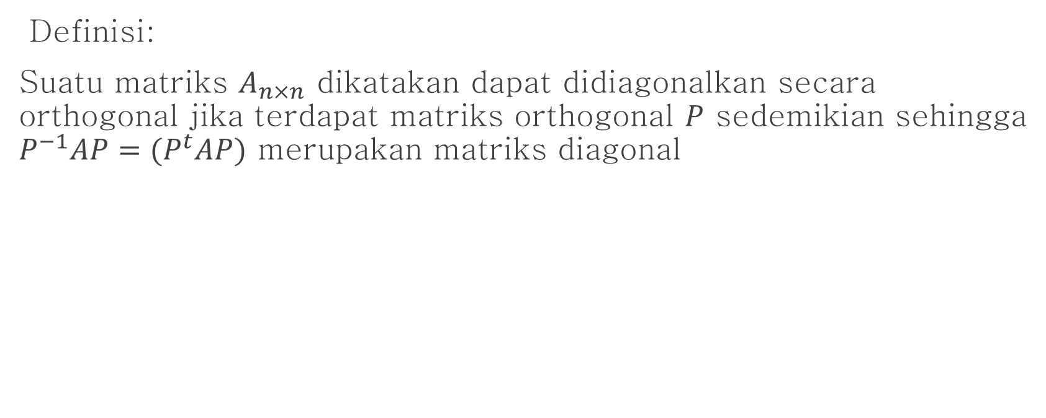
Diagonal secara Orthogonal
Definisi:
Suatu matriks $A_{n×n}$ dikatakan dapat didiagonalkan secara orthogonal jika terdapat matriks orthogonal $P$ sedemikian sehingga $P^{−1}AP=(P^{t}AP)$ merupakan matriks diagonal

Slide 7
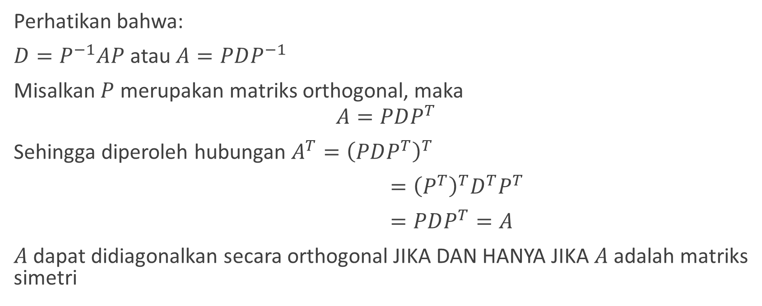
Diagonal secara Orthogonal(2)
Perhatikan bahwa:
$D=P^{−1}AP$ atau $A=PDP^{−1}$
Misalkan $P$ merupakan matriks orthogonal, maka
$$A=PDP^{T}$$
Sehingga diperoleh hubungan $A^{T}={\left(PDP^{T}\right)}^{T}$
$={\left(P^{T}\right)}^{T}D^{T}P^{T}$
$=PDP^{T}=A$
$A$ dapat didiagonalkan secara orthogonal JIKA DAN HANYA JIKA $A$ adalah matriks simetri

Slide 8
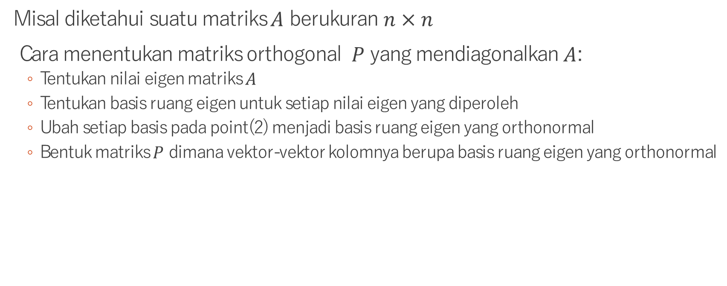
Diagonal secara Orthogonal(3)
Misal diketahui suatu matriks $A$ berukuran $n×n$
Cara menentukan matriks orthogonal $P$ yang mendiagonalkan $A$:
  Tentukan nilai eigen matriks $A$
  Tentukan basis ruang eigen untuk setiap nilai eigen yang diperoleh
  Ubah setiap basis pada point(2) menjadi basis ruang eigen yang orthonormal
  Bentuk matriks $P$ dimana vektor-vektor kolomnya berupa basis ruang eigen yang orthonormal

Slide 9
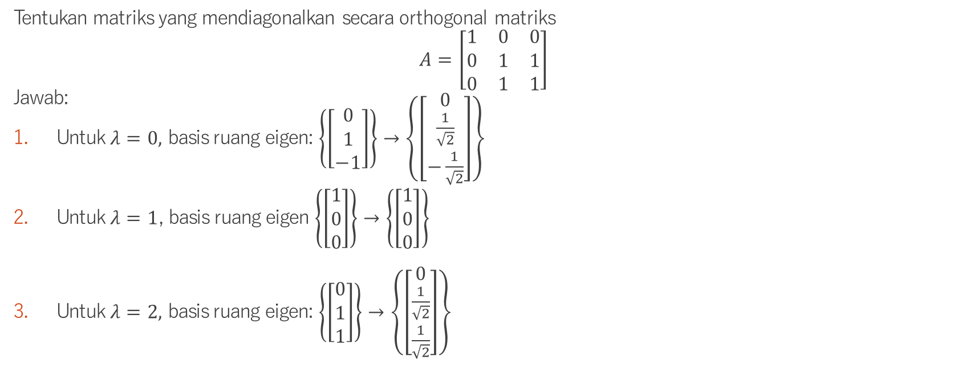
Contoh_5:
Tentukan matriks yang mendiagonalkan secara orthogonal matriks
$$A=\left[\begin{matrix}1 & 0 & 0 \\ 0 & 1 & 1 \\ 0 & 1 & 1\end{matrix}\right]$$
Jawab:
Untuk $λ=0,$ basis ruang eigen: $\left\{\left[\begin{aligned}0 \\ 1 \\ −1\end{aligned}\right]\right\}→\left\{\left[\begin{aligned}0 \\ \frac{1}{\sqrt{2}} \\ −\frac{1}{\sqrt{2}}\end{aligned}\right]\right\}$
Untuk $λ=1$, basis ruang eigen $\left\{\left[\begin{aligned}1 \\ 0 \\ 0\end{aligned}\right]\right\}→\left\{\left[\begin{aligned}1 \\ 0 \\ 0\end{aligned}\right]\right\}$
Untuk $λ=2,$ basis ruang eigen: $\left\{\left[\begin{aligned}0 \\ 1 \\ 1\end{aligned}\right]\right\}→\left\{\left[\begin{aligned}0 \\ \frac{1}{\sqrt{2}} \\ \frac{1}{\sqrt{2}}\end{aligned}\right]\right\}$

Slide 10
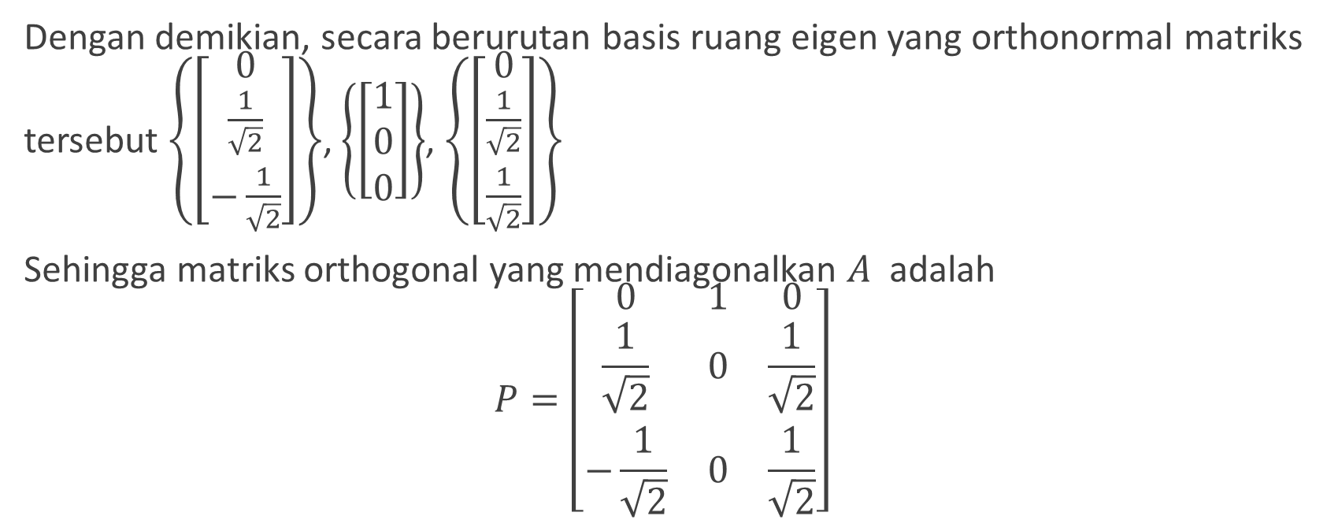
Contoh_5(2):
Dengan demikian, secara berurutan basis ruang eigen yang orthonormal matriks tersebut $\left\{\left[\begin{aligned}0 \\ \frac{1}{\sqrt{2}} \\ −\frac{1}{\sqrt{2}}\end{aligned}\right]\right\}$, $\left\{\left[\begin{aligned}1 \\ 0 \\ 0\end{aligned}\right]\right\}$, $\left\{\left[\begin{aligned}0 \\ \frac{1}{\sqrt{2}} \\ \frac{1}{\sqrt{2}}\end{aligned}\right]\right\}$
Sehingga matriks orthogonal yang mendiagonalkan $A$ adalah
$$P=\left[\begin{matrix}0 & 1 & 0 \\ \frac{1}{\sqrt{2}} & 0 & \frac{1}{\sqrt{2}} \\ −\frac{1}{\sqrt{2}} & 0 & \frac{1}{\sqrt{2}}\end{matrix}\right]$$

Slide 11
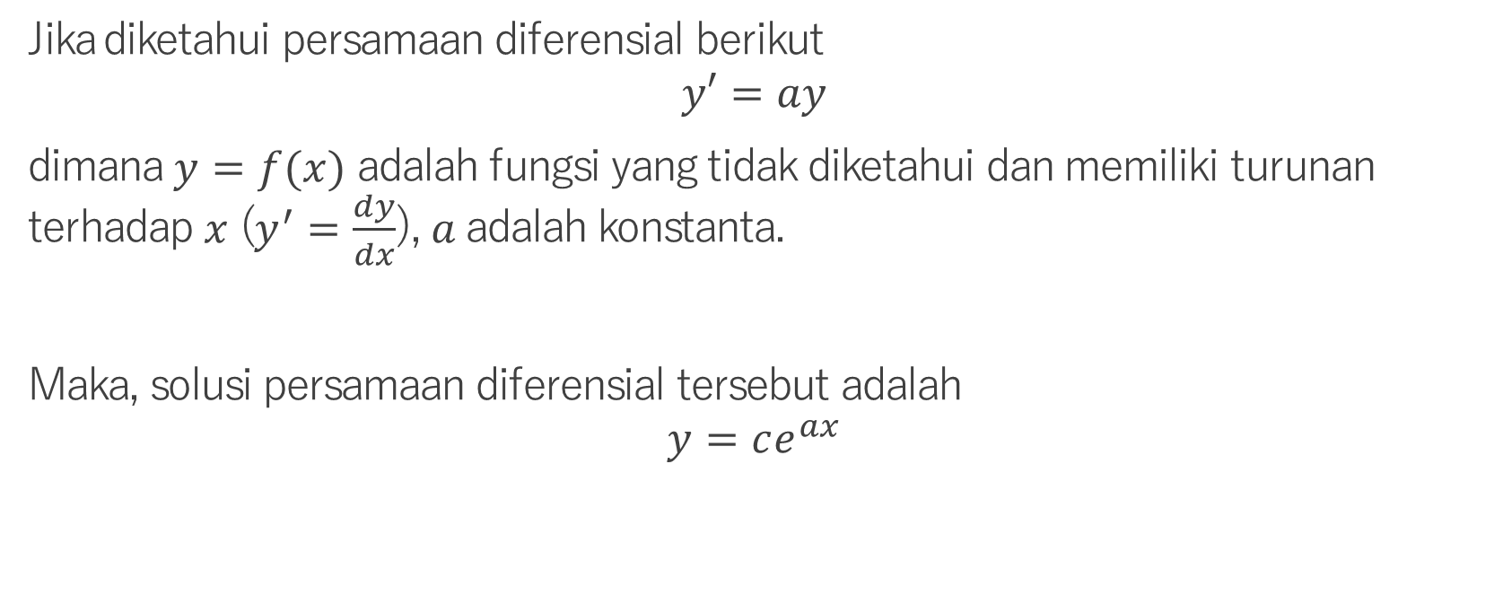
Solusi Persamaan Diferensial (Pengantar)
Jika diketahui persamaan diferensial berikut
$$y′=ay$$
dimana $y=f(x)$ adalah fungsi yang tidak diketahui dan memiliki turunan terhadap $x$ ($y^{′}=\frac{dy}{dx}$), $a$ adalah konstanta.
Maka, solusi persamaan diferensial tersebut adalah
$$y=ce^{ax}$$

Slide 12
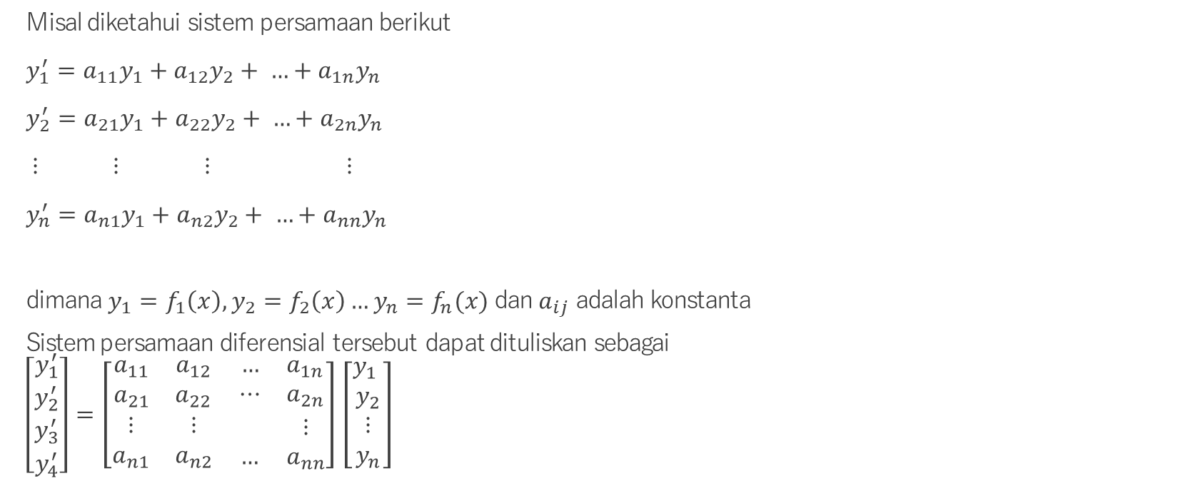
Solusi Sistem Persamaan Diferensial
Misal diketahui sistem persamaan berikut
$y_{1}^{′}=a_{11}y_{1}+a_{12}y_{2}+ …+a_{1n}y_{n}$
$y_{2}^{′}=a_{21}y_{1}+a_{22}y_{2}+ …+a_{2n}y_{n}$
$⋮ ⋮ ⋮ ⋮$
$y_{n}^{′}=a_{n1}y_{1}+a_{n2}y_{2}+ …+a_{nn}y_{n}$
dimana $y_{1}=f_{1}\left(x\right),y_{2}=f_{2}\left(x\right)…y_{n}=f_{n}(x)$ dan $a_{ij}$ adalah konstanta
Sistem persamaan diferensial tersebut dapat dituliskan sebagai
$\left[\begin{matrix}\begin{matrix}y_{1}^{′} \\ y_{2}^{′}\end{matrix} \\ \begin{matrix}y_{3}^{′} \\ y_{4}^{′}\end{matrix}\end{matrix}\right]=\left[\begin{matrix}\begin{matrix}a_{11} & a_{12} \\ a_{21} & a_{22}\end{matrix} & \begin{matrix}… & a_{1n} \\ ⋯ & a_{2n}\end{matrix} \\ \begin{matrix}⋮ & ⋮ \\ a_{n1} & a_{n2}\end{matrix} & \begin{matrix} & ⋮ \\ … & a_{nn}\end{matrix}\end{matrix}\right]$ $\left[\begin{matrix}\begin{matrix}y_{1} \\ y_{2}\end{matrix} \\ \begin{matrix}⋮ \\ y_{n}\end{matrix}\end{matrix}\right]$

Slide 13
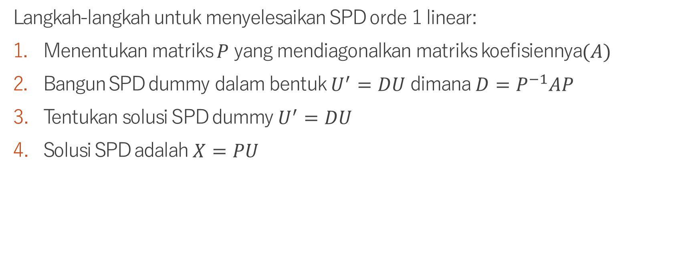
Solusi Sistem Persamaan Diferensial(2)
Langkah-langkah untuk menyelesaikan SPD orde 1 linear:
Menentukan matriks $P$ yang mendiagonalkan matriks koefisiennya$(A)$
Bangun SPD dummy dalam bentuk $U^{′}=DU$ dimana $D=P^{−1}AP$
Tentukan solusi SPD dummy $U^{′}=DU$
Solusi SPD adalah $X=PU$

Slide 14
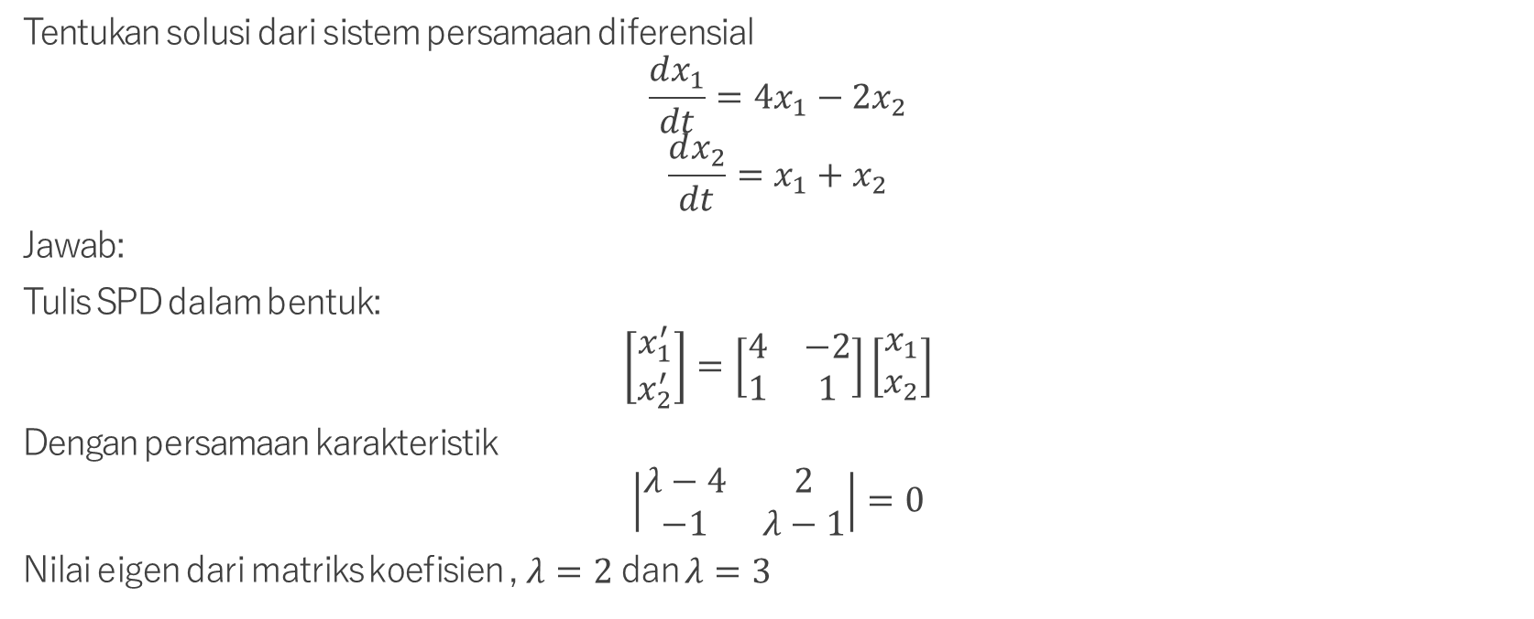
Solusi Sistem Persamaan Diferensial(3)
Tentukan solusi dari sistem persamaan diferensial
$$\frac{dx_{1}}{dt}=4x_{1}−2x_{2}$$
$$\frac{dx_{2}}{dt}=x_{1}+x_{2}$$
Jawab:
Tulis SPD dalam bentuk:
$$\left[\begin{matrix}x_{1}^{′} \\ x_{2}^{′}\end{matrix}\right]=\left[\begin{matrix}4 & −2 \\ 1 & 1\end{matrix}\right]\left[\begin{matrix}x_{1} \\ x_{2}\end{matrix}\right]$$
Dengan persamaan karakteristik
$$\left|\begin{matrix}λ−4 & 2 \\ −1 & λ−1\end{matrix}\right|=0$$
Nilai eigen dari matriks koefisien , $λ=2$ dan $λ=3$

Slide 15
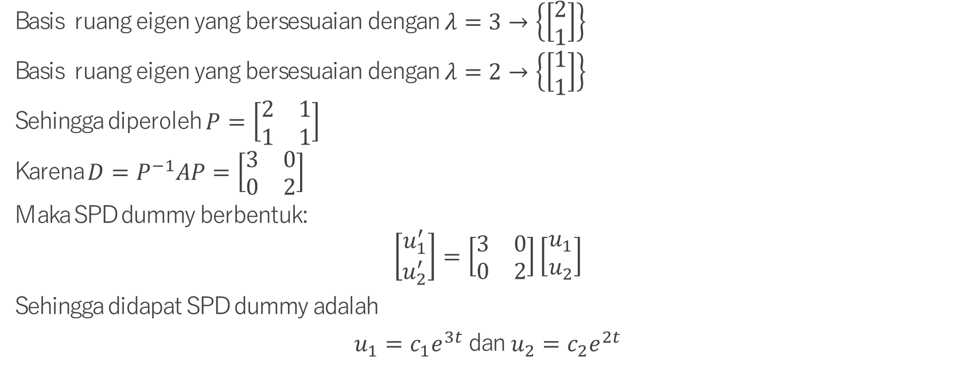
Solusi Sistem Persamaan Diferensial(4)
Basis ruang eigen yang bersesuaian dengan $λ=3→\left\{\left[\begin{matrix}2 \\ 1\end{matrix}\right]\right\}$
Basis ruang eigen yang bersesuaian dengan $λ=2→\left\{\left[\begin{matrix}1 \\ 1\end{matrix}\right]\right\}$
Sehingga diperoleh $P=\left[\begin{matrix}2 & 1 \\ 1 & 1\end{matrix}\right]$
Karena $D=P^{−1}AP=\left[\begin{matrix}3 & 0 \\ 0 & 2\end{matrix}\right]$
Maka SPD dummy berbentuk:
$$\left[\begin{matrix}u_{1}^{′} \\ u_{2}^{′}\end{matrix}\right]=\left[\begin{matrix}3 & 0 \\ 0 & 2\end{matrix}\right]\left[\begin{matrix}u_{1} \\ u_{2}\end{matrix}\right]$$
Sehingga didapat SPD dummy adalah
$u_{1}=c_{1}e^{3t}$ dan $u_{2}=c_{2}e^{2t}$

Slide 16
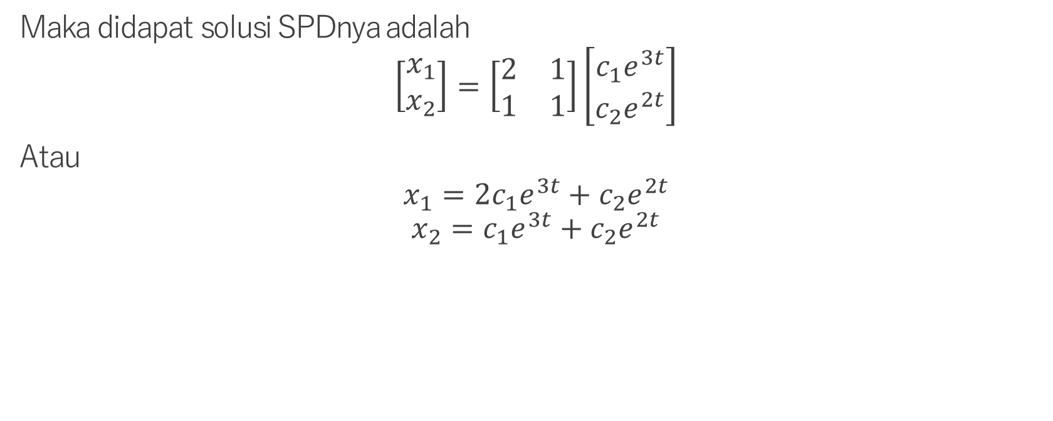
Solusi Sistem Persamaan Diferensial(5)
Maka didapat solusi SPDnya adalah
$$\left[\begin{matrix}x_{1} \\ x_{2}\end{matrix}\right]=\left[\begin{matrix}2 & 1 \\ 1 & 1\end{matrix}\right]\left[\begin{matrix}c_{1}e^{3t} \\ c_{2}e^{2t}\end{matrix}\right]$$
Atau
$$x_{1}=2c_{1}e^{3t}+c_{2}e^{2t}$$
$$x_{2}=c_{1}e^{3t}+c_{2}e^{2t}$$

Slide 17
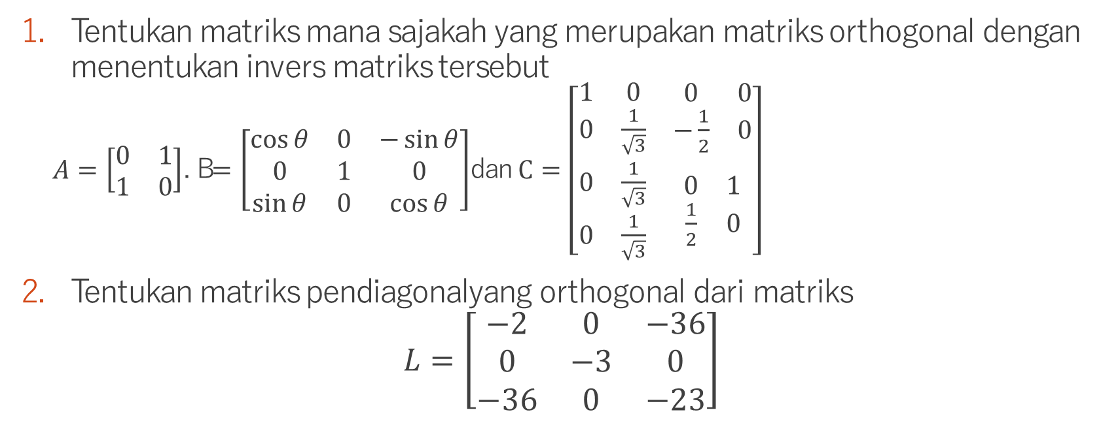
Latihan
Tentukan matriks mana sajakah yang merupakan matriks orthogonal dengan menentukan invers matriks tersebut
  $A=\left[\begin{matrix}0 & 1 \\ 1 & 0\end{matrix}\right]$. B$=\left[\begin{matrix}\cos{θ} & 0 & −\sin{θ} \\ 0 & 1 & 0 \\ \sin{θ} & 0 & \cos{θ}\end{matrix}\right]$dan $C=\left[\begin{matrix}\begin{matrix}1 & 0 \\ 0 & \frac{1}{\sqrt{3}}\end{matrix} & \begin{matrix}0 & 0 \\ −\frac{1}{2} & 0\end{matrix} \\ \begin{matrix}0 & \frac{1}{\sqrt{3}} \\ 0 & \frac{1}{\sqrt{3}}\end{matrix} & \begin{matrix}0 & 1 \\ \frac{1}{2} & 0\end{matrix}\end{matrix}\right]$
Tentukan matriks pendiagonalyang orthogonal dari matriks
$$L=\left[\begin{matrix}−2 & 0 & −36 \\ 0 & −3 & 0 \\ −36 & 0 & −23\end{matrix}\right]$$

Slide 18

Latihan(2)
Tentukan solusi dari
$$\frac{dp}{dt}=2p+q$$
$$\frac{dq}{dt}=p+2q$$

Slide 19
THANKYOU

